Slide 1
духовный
социо
психо
био
П О Д Х О Д
К Пониманию Зависимости

Slide 6
Созависимостью
принято называть зависимость близких людей от члена семьи, пристрастившегося к алкоголю, наркотикам.

Slide 7
Созависимый член семьи (обычно это женщина – жена, мать, дочь) обнаруживает следующие проявления семейного кризиса:
- чувство дискомфорта, повышенная тревожность.
- неэффективность старых способов взаимодействия с пьющим членом семьи
- резкое снижение уровня удовлетворенности внутрисемейными взаимоотношениями,
- ощущение безысходности и тщетности усилий, предпринимаемых с целью изменить ситуацию,
- неспособность обнаружить новые, конструктивные выходы из созависимых отношений,
- надежда на чудесное исцеление зависимого члена семьи, никак не связанное с собственными изменениями,
- закрытость (или социальная изоляция) семьи, связанная с необходимостью скрывать проблему алкоголизма (наркомании)
- рост семейных конфликтов, негативных эмоций и жесткой критики- разрушение семейных традиций.

Slide 8
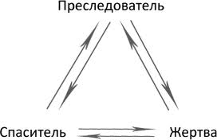
Треугольник Карпмана

Slide 11


